Slide 1
Narrativa en la visualización de datos
PEC3, Visualización de datos
Francisco Jesús Frías Tenza

Slide 2

La UOC posa a disposició la present plantilla corporativa per a l'elaboració de documents i presentacions docents, acadèmiques i administratives d'ús exclusiu per part dels usuaris autoritzats per la seva vinculació amb la UOC: estudiants, professors, personal docent col·laborador, així com personal de gestió i de recerca de la UOC.
Queda prohibida la divulgació, difusió, distribució, còpia o utilització de qualsevol classe d'aquesta plantilla corporativa o del seu contingut fora de l'àmbit esmentat sense la prèvia autorització expressa de la UOC.
La UOC pone a disposición la presente plantilla corporativa para la elaboración de documentos y presentaciones docentes, académicas y administrativas para uso exclusivo por parte de los usuarios autorizados por su vinculación con la UOC: estudiantes, profesores, personal docente colaborador, así como personal de gestión y de investigación de la UOC.
Queda prohibida la divulgación, difusión, distribución, copia o utilización de cualquier clase de la misma o de su contenido fuera del ámbito mencionado sin la previa autorización expresa de la UOC.
The UOC provides this corporate template for teaching, academic and administrative documents and presentations. It is exclusively for authorized users: UOC students, faculty, course instructors, tutors or administrative and research staff.
The template and its contents must not be used, copied or distributed beyond this ambit without the express prior authorization of the UOC.

Slide 3
Portada blanca optimitzada
per imprimir
Escriu aquí el nom de l’àrea o àmbit
En aquest espai podeu situar el subtítol de la presentació

Slide 4
Portada optimitzada
per projectar en
pantalla sense subtítol

Slide 5
Índice
INTRODUCCIÓN
Contexto
Objetivo
METODOLOGÍA
Origen de datos
Herramientas
Diseño y Técnica de visualización
Pluses estéticos

Slide 6
INTRODUCCIÓN

Slide 7

1.1 CONTEXTO
En España, existe la Real Federación Española de Fútbol, o RFEF por sus siglas. Cada cierto tiempo se celebra la llamada Liga Nacional de Fútbol Profesional, o LALIGA en corto creada. Esta tiene una duración anual donde a través de un sistema de puntos, los equipos compiten entre sí en varios partidos para llegar a lo más alto de la tabla clasificatoria. Sabiendo que equipos han ganado la mayor cantidad de ligas se puede saber que equipo es el “mejor” de todos

Slide 8
1.2 OBJETIVO
El objetivo de este trabajo es analizar cuál equipo tiene más ligas a su nombre dentro del plantel de 22 disponibles.

Slide 9
METODOLOGÍA

Slide 10
2.1 ORIGEN DE DATOS
El origen de datos para este trabajo se haya en el siguiente enlace de kaggle:
Título: La Liga Winners (1919 - 2020)
Autor: Kishan Kumar
Licencia: CC0, Public Domain
Origen: servicios abiertos de bases de datos de Kaggle
Enlace: https://www.kaggle.com/datasets/kishan305/spanish-football-la-liga-champions
Descripción: Este conjunto de datos contiene una lista de ganadores, subcampeones y máximos goleadores de La Liga desde el año 1929 hasta 2022-23.

Slide 11
2.1 ORIGEN DE DATOS 2
Atributos:
Temporada: Años durante los cuales se jugó una edición específica de la liga.
Ganador: Equipo que surgió como campeón de La Liga para esa temporada en particular.
Subcampeón: Equipo que consiguió la segunda posición en la clasificación de La Liga para esa temporada.
Tercer Lugar: Equipo que terminó en la tercera posición en la clasificación de La Liga.
Máximo goleador: Jugador que logró el mayor número de goles durante la temporada respectiva.
Club(es) de Máximo Goleador:Club al que perteneció el máximo goleador durante esa temporada.
Goles: Número total de goles marcados por el máximo goleador de la liga durante esa temporada.

Slide 12
2.2 HERRAMIENTAS
Si queremos representar esta información, podemos realizarlo a través de varias herramientas como Tableau, Flourish o Infogram. Pero vamos a optar por herramientas y librerías de código en Python como las siguientes:
Matplotlib: Librería estándar para dibujar gráficas y animaciones
Pygal: Librería de plot para imágenes .svg que permiten interacción a un cierto nivel
Plotly: Librería muy potente para graficar en pocos pasos.
Para esta ocasión vamos a emplear Pygal y Matplotlib.

Slide 13
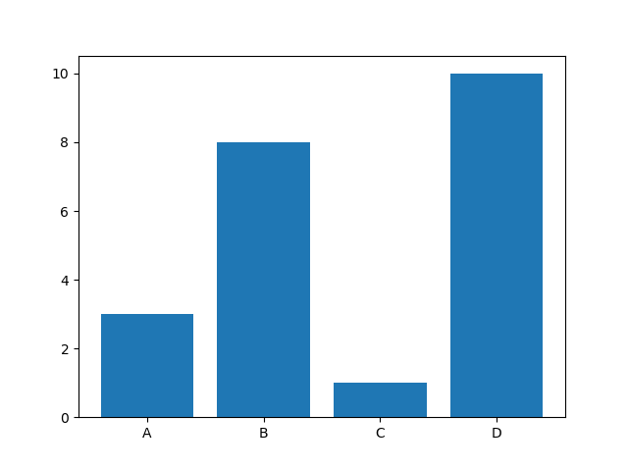
2.3 TÉCNICAS DE VISUALIZACIÓN
Para este trabajo es evidente que lo más conveniente es emplear una visualización de tipo plot de barras.
En concreto, el eje Y representa el conteo de victorias y el eje X representa los distintos equipos ganadores.

Slide 14
2.3 TÉCNICAS DE VISUALIZACIÓN 2
Sin embargo, hay que tener en cuenta que.
No se está mostrando la progresión temporal a lo largo del tiempo
El orden del eje x, es pertinente que esté ordenador de mayor a menos de izquierda a derecha para una mejor comprensión de que clubes son lo que poseen más títulos.

Slide 15
2.4: PLUSES ESTÉTICOS
Por tanto, vamos a optar por realizar dos visualizaciones.
Una animación temporal donde observar el progreso de los equipos en forma de gráfico de barras
Una visualización interactiva también en forma de gráfico de barras

Slide 16
2.4: PLUSES ESTÉTICOS
Por tanto, vamos a optar por realizar dos visualizaciones.
Vamos a poner en la animación el conteo de datos encima de la barra para clarificar.
Incluiremos además en le gráfico la progresión de los años por fotogramas

Slide 17
VAMOS A MOSTRAR EL RESULTADO FINAL

Slide 18
OBSERVACIONES
Podemos observar como durante el período de la Guerra Civil (1933-1936) no cambios en la visualización, pues la Liga se suspendió en ese período.
Vemos como durante la primera mitad del siglo XX el Real Madrid no ganó ninguna liga y solo empezó a ganar durante el franquismo.
Vemos como el Athletic de Bilbao acumuló sus victorias en los primeros años de la liga.

